Slide 2
もくじ
自己紹介
課題について
成果報告
インターンのふりかえり

Slide 3
もくじ
自己紹介
課題について
成果報告
インターンのふりかえり

Slide 4
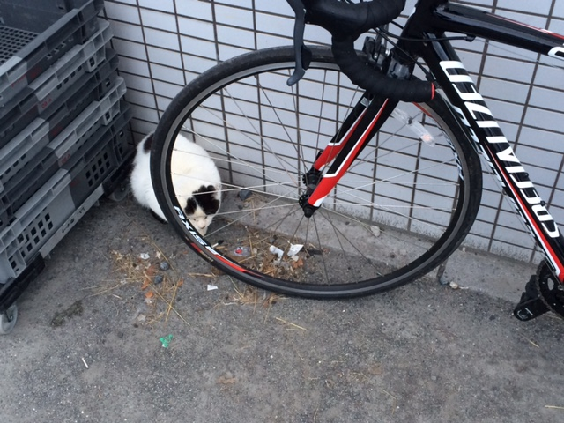
自己紹介①
氏名：今野 裕太 （こんの ゆうた）
所属：同志社大学大学院理工学研究科情報工学専攻
研究室：ネットワーク情報システム研究室
研究テーマ（予定）：セキュリティ×IoT
趣味：サイクリング、バスケ

Slide 5
自己紹介②

Slide 6
もくじ
自己紹介
課題について
成果報告
インターンのふりかえり

Slide 7
課題について
前回タームの結果をうけて・・・のような説明から入る

Slide 8
課題説明
インターン課題
Notes:
こちらに今回の新しい課題を示す（課題推移の説明）

Slide 9
課題説明
インターン課題
Notes:
こちらに今回の新しい課題を示す（課題推移の説明） アプローチ法の変更について

Slide 10
もくじ
自己紹介
課題について
成果報告
インターンのふりかえり

Slide 11
成果報告（渡辺）

Slide 12
成果報告（今野）
Notes:
実際に行ったこと

Slide 13
考察・総評
Notes:
ログの誤検知が実際に多いこと
ログの肥大化によってストレージサーバのコストがかかってくること

Slide 14
もくじ
自己紹介
課題について
成果報告
インターンのふりかえり

Slide 15
インターンの振り返り（今野）
ログの解析といったYahooならではの課題に取り組むことができた。
時間が短かったのが残念
タイムマネジメントをしっかりとするべきだった
Yahooの雰囲気を知ることが出来た
技術力が高い。ホントにすごい人達がいる

